Slide 1
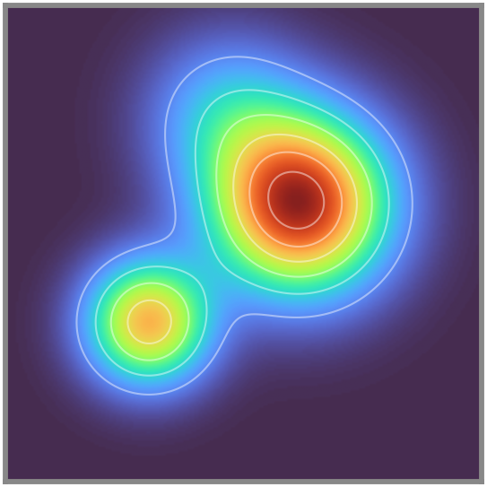
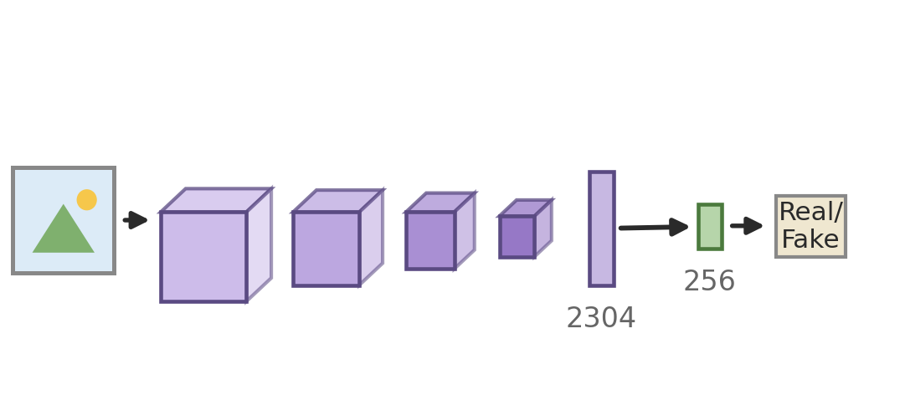
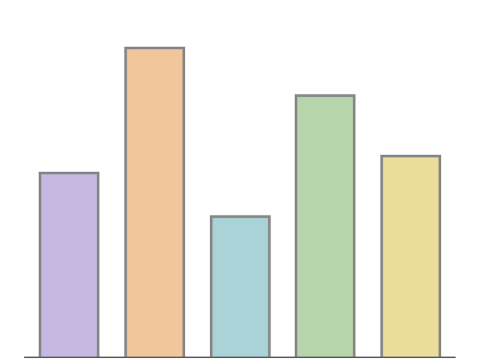
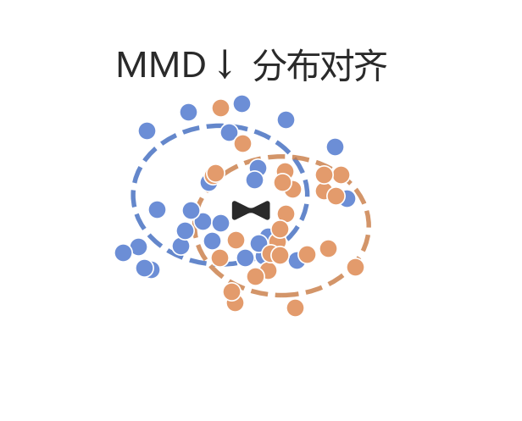
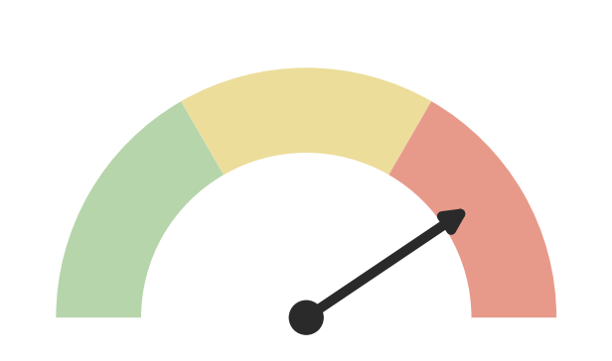
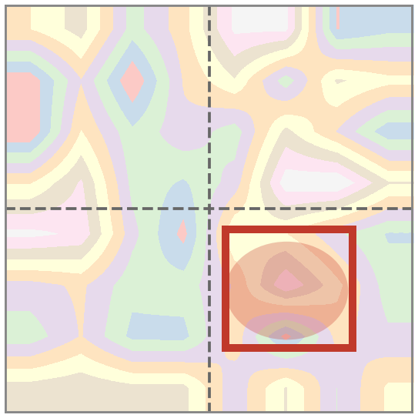
可解释模块
Stage2
14×14
Grad-CAM
热力图
三层输出合同
跨域 AIGC 检测模块（核心）
全局判断
label
fake_prob
Real ✓ Fake ✗
多证据风险融合
输入
局部证据
heatmap
mask / bbox
唯一权威判定
MambaOut-Small 去全局池化骨干（2304→256）
五维加权 → risk_score
单张 RGB 图像
MK-MMD
无监督
域自适应
融合结论
risk_score
risk_level / 报告
篡改定位模块
risk_level（低 / 中 / 高）
多尺度滑窗
+特征统计
四象限
分类
图例
粗实线：唯一权威判定（label / fake_prob）
虚线箭头：并行证据分支
四入口（Web UI / API / CLI / 批量）复用同一 ExplanationPipeline ｜ 终端：Web 可视化展示 + 检测报告导出
三色分区：三层输出合同

Slide 2







① 用户上传图片
② 输入校验
格式 / 尺寸
③ 统一分析接口
POST /api/v1/analyze
④ GPU 推理
ExplanationPipeline
⑤ 证据渲染（分栏）
⑦ 单图检测报告导出
（HTML）
⑥ 人工复核
证据冲突或退化→转人工
全局
label
fake_prob
局部
tamper
bbox/热力
风险
low/med
/high
界面状态反馈：loading / empty / error 三态
实线箭头：主数据流（首行左→右，折返续接下一行）

Slide 3

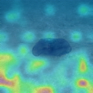
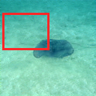
a 输入图像
b Stage2 Grad-CAM 叠加图
c 局部定位可疑区域
固定测试样例
实测热力响应
实测定位结果
实测样例：正式权重、CUDA 推理；全局判断与局部证据分别保留。

